Slide 1
最低限 Unix(Linux) 3
～ネットワークの仕組み～
荻原弘尭
情報実験第 4 回
2012 / 05 / 11

Slide 2
本日のレクチャー内容
ネットワークの概要
ネットワークの分類
ネットワークの仕組み
  TCP/IP
  ネットワークパラメータ
  DNS

Slide 3
本日のレクチャー内容
ネットワークの概要
ネットワークの分類
ネットワークの仕組み
  TCP/IP
  ネットワークパラメータ
  DNS

Slide 4
コンピュータネットワーク
計算機同士によるネットワーク
  点(ノード)：計算機 経路(リンク)：ネットワークケーブル, 電波
  行き来する物：電気信号(データ)
ネットワークの利点を最大限に活用
  個々の負担軽減・総体としての能力向上
    Eメール・各種ウェブサービス・スパコンetc…
  不測の事態への対応
    初回で学んだインターネット発祥の大きな理由の一つ
Notes:
ネット発祥の理由を憶えているか聞いてみる?

Slide 5
本日のレクチャー内容
ネットワークの概要
ネットワークの分類
ネットワークの仕組み
  TCP/IP
  ネットワークパラメータ
  DNS

Slide 6
ネットワークの分類
LAN (Local Area Network)
  複数の計算機を相互接続した自前のネットワーク
WAN (Wide Area Network)
  複数の LAN を相互接続したネットワーク
  LAN の接続先の意味で用いられることもある
Internet (固有名詞)
  ARPANET を起源とする世界規模のネットワーク
    internet だと単に「ネットワークのネットワーク」を指す
  LAN や WAN との違いは「管理者の不在」
Notes:
最近は MAN も
いろいろ関連団体はあるけど全体の管理者は無し
今日も議論が絶えない

Slide 7
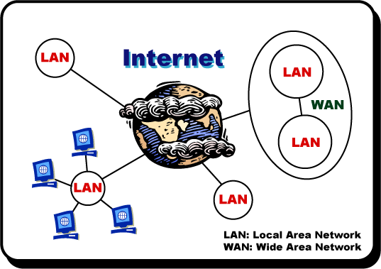
ネットワークの分類

Slide 8
本日のレクチャー内容
ネットワークの概要
ネットワークの分類
ネットワークの仕組み
  TCP/IP
  ネットワークパラメータ
  DNS

Slide 9
TCP/IP
～通信の手順・ルール～

Slide 10
通信規約(プロトコル)
プロトコル
  外交儀礼・協定・手順etc…
    これが守れないと情報が行き来できない
    要は「ルール」
TCP/IP
  コンピュータネットワークの標準プロトコル
    ARPANETにおいて開発され現在に至る
  複数のプロトコルから成るプロトコル群
    インターネットプロトコルスイートとも
  IETF によって現在も研究開発が進行
    IPv6(後述)等
Notes:
IETF (Internet Engineering Task Force):TCP/IPなどのインターネットで利用される技術を標準化する組織。ここで策定された技術仕様はRFCとして公表される

Slide 11
通信規約の階層化
TCP/IP = プロトコル「群」
  「プロトコル実装のためのプログラミング方法」の観点から4つに階層化
階層 | 代表的なプロトコル
アプリケーション層 | SMTP (メール送信), HTTP (Web 閲覧)
トランスポート層 | TCP, UDP
インターネット層 | IP
ネットワーク インターフェース層 | Ethernet
上位
送信
受信
下位
Notes:
TCP IP は特定プロトコルを指すこともある

Slide 12
データ送信(1)
アプリケーション層のお仕事
  元のデータを TCP/IP で扱える形式に変換
    ウェブページなら HTTP
    Eメールなら IMAP, SMTP 等
TCP/IP の階層
アプリケーション層
トランスポート層
インターネット層
ネットワークインターフェース層

Slide 13
データ送信(2)
トランスポート層のお仕事
  データをパケットに分割
    データを小分けにする
  パケットに宛先ポートの情報を付加(TCP ヘッダ)
    パケットの順序などの情報も付加
TCP/IP の階層
アプリケーション層
トランスポート層
インターネット層
ネットワークインターフェース層

Slide 14
データ送信(3)
インターネット層のお仕事
  IP アドレスを用いて送信先計算機を特定(後述)
    パケットに IP アドレス情報を付加(IP ヘッダ)
  パケットの輸送経路を選択
TCP/IP の階層
アプリケーション層
トランスポート層
インターネット層
ネットワークインターフェース層

Slide 15
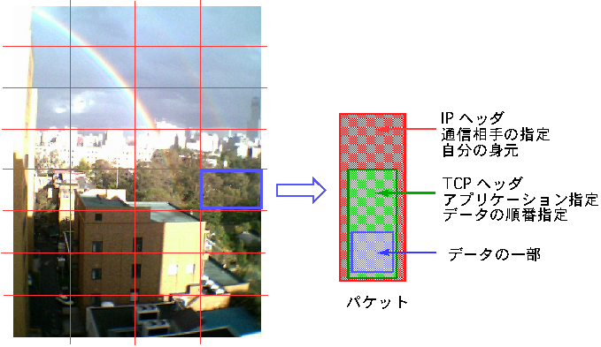
































パケット
マリオさんへ
192.168.xx.xxx
ルイージより
６番目

Slide 16
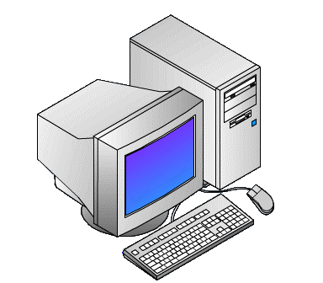
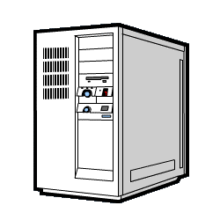
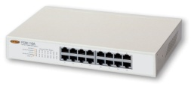
パケットに分割する利点
データをパケットに分割しない場合
伝送路が占有され, 複数のコンピュータが同時に通信できない.

Slide 17
パケットに分割する利点
データをパケットに分割した場合
複数のコンピュータで
1つの伝送路を共有可能となる.

Slide 18
データ送信(4)
ネットワークインターフェース層のお仕事
  ハードウェアが電気的につながっているかの確認
  パケットに MAC アドレス情報(後述)の付加(イーサネットヘッダ)
  電気信号への変換・発信
TCP/IP の階層
アプリケーション層
トランスポート層
インターネット層
ネットワークインターフェース層

Slide 19
送信完了！

Slide 20
データ受信(1)
ネットワークインターフェース 層
のお仕事
  電気信号からデータを復元
  MAC アドレスの整合性チェック
    本当に自分宛のパケットかを確認
TCP/IP の階層
アプリケーション層
トランスポート層
インターネット層
ネットワークインターフェース層
Notes:
送り先の営業所の過程はスルーします

Slide 21
データ受信(2)
インターネット層のお仕事
  IP ヘッダのチェック
    送信者・受信者情報を復元
TCP/IP の階層
アプリケーション層
トランスポート層
インターネット層
ネットワークインターフェース層

Slide 22
データ受信(3)
トランスポート層のお仕事
  宛先ポートへの転送
  受信パケットの完全性チェック
    TCP ヘッダの情報からパケットの破損や欠落をチェック
      もし問題があれば再送を要求
    分割したパケットの結合
TCP/IP の階層
アプリケーション層
トランスポート層
インターネット層
ネットワークインターフェース層
Notes:
UDPではチェックパス?

Slide 23
ポート
データの受け取り窓口のようなもの
サービス・アプリケーション毎に割り当てられた番号で管理
  TCP や UDP ではこの番号を基にデータを転送
主要なサービスには決まった番号が割り当てられている
    Web 閲覧 (HTTP) : 80 番
    メール送信 (SMTP) : 25 番
    ファイル転送 (FTP) : 21 番
    遠隔ログイン (telnet) : 23 番
    暗号化遠隔ログイン (ssh) : 22 番 等
使用できるのはプロトコル毎に 0 ～ 65535 まで
Notes:
ゲーマーなら見たことある?

Slide 24
ポートへの通信
パケット
21 port (FTP)
22 port (SSH)
ポートは開閉できて,ポートを閉めるとそのポート番号へのパケットは受け取らなくなる
使用しないアプリケーションのポートは閉める
25 port (SMTP)
21
22
80
25
80 port (HTTP)

Slide 25
データ受信(4)
アプリケーション層のお仕事
  ポートに届いた TCP/IP 形式の データをアプリケーションで用いる形式に変換
TCP/IP の階層
アプリケーション層
トランスポート層
インターネット層
ネットワークインターフェース層

Slide 26
受信完了！

Slide 27
まとめ
アプリケーション層
  送信時：アプリケーション⇒ TCP/IP データ変換
  受信時：TCP/IP ⇒ アプリケーションデータ変換
トランスポート層
  送信時：パケット分割・宛先ポート指定
  受信時：ポートへパケット転送・パケット欠損チェック・結合
インターネット層
  送信時：IP アドレスから経路指定
  受信時：IP ヘッダのチェック
ネットワークインターフェース層
  送信時：データ⇒信号変換
  受信時：信号⇒データ変換

Slide 28
本日のレクチャー内容
ネットワークの概要
ネットワークの分類
ネットワークの仕組み
  TCP/IP
  ネットワークパラメータ
  DNS

Slide 29
ネットワークパラメータ
～通信経路決定の要素～

Slide 30
ネットワーク通信における
経路選択
ネットワークで採れる経路は無数
  そもそも相手はどこにいるのか
  どうすれば最短経路で辿りつけるか
経路をどう選択するか
  TCP/IP 通信では以下のパラメータを用いて決定
    IP アドレス
    サブネットマスク
    ネットワークアドレス
    ゲートウェイアドレス
    ブロードキャストアドレス
    MAC アドレス
Notes:
ネットワークで取れる経路は無数に存在する
相手はどこにいるのか どうすれば最短経路でたどり着けるか

Slide 31
予備知識：bit と octet
bit
  コンピュータの扱うデータの最小単位
  0(off) or 1(on) の2通りの情報
octet
  通信におけるデータの基本単位
  1 octet = 8 bit = 2^8 = 256 通りの情報
    1 byte = 8 bit では無い場合があるので使われない

Slide 32
IP アドレス
1 octet = 8 bit
133. 87. 45. 15
= 10000101.01010111.00101101.00001111
ネットワーク上の「住所」
  ネットワーク管理者より, 一つのネットワークカードに対して一つ割り当てられる
4octet の識別子
  1octet 毎にピリオドで区切り, 10進数表記
ネットワーク部とホスト部から成り立つ
全世界で使えるアドレス数は約 43 億個(2³²個)
  2011年2月3日 IANA の管理 IP 枯渇
  IPv6(後述)
Notes:
2011年2月3日、 インターネット上で利用されるアドレス資源をグローバルに管理する IANA (Internet Assigned Numbers Authority) において新規に割り振りできる IPv4アドレス が無くなりました。 続いて2011年4月15日には、 アジア太平洋地域の RIR (地域インターネットレジストリ)である APNICにおいても、通常の申請により割り振り可能であるIPv4アドレスの在庫がなくなり、アジア太平洋地域は、いわゆる「IPv4アドレス在庫枯渇」の 状態となりました。JPNICでは独自のアドレス在庫を保有せず、APNICと共有しているため、APNICでの通常割り振り終了に伴い、 JPNICでの通常の割り振りも終了しました。

Slide 33
ネットワーク部・ホスト部
IP アドレスの付け方にも規則がある
ネットワーク部
  所属しているネットワークを示す部分
  住所で言う「都道府県・市町村」
ホスト部
  計算機自身を示す部分
  住所で言う「番地」
IP アドレスを見れば所属ネットワークと計算機を特定できる
Notes:
全ての計算機にランダムな IP を付けると混乱

Slide 34
サブネットマスク
133. 87. 45. 15
= 10000101.01010111.00101101.00001111
255. 255. 255. 0
= 11111111.11111111.11111111.00000000
ネットワーク部とホスト部の境界を示す
  IP アドレスのどこまでが「都道府県」でどこからが「番地」なのかを表す
  上記の例では 24 bit までがネットワーク部となる
表記方法は IP アドレスと同じ

Slide 35
ネットワークアドレス
10000101.01010111.00101101.00001111
xxxxxxxx xxxxxxxx xxxxxxxx xxxxxxxx
11111111.11111111.11111111.00000000
|||||||| |||||||| |||||||| ||||||||
10000101.01010111.00101101.00000000
= 133. 87. 45. 0
所属ネットワークを示すアドレス
  IP アドレスとサブネットマスクの論理積をとったもの
  どこまでの bit がネットワーク部なのかを示すため最後に / ○○であらわすことがある
    上記の例では 133.87.45.0/24

Slide 36
通信時の経路判定
相手の IP アドレスと自分のサブネットマスクの論理積
自分のIP アドレスと自分のサブネットマスクの論理積
経路判定
  1と2が一致 = 同一ネットワーク内 ⇒ 直接通信
  不一致 = ネットワーク外 ⇒ ゲートウェイを仲介

Slide 37
ゲートウェイ
ネットワーク同士をつなぐ出入口となる機器
  LAN の内側と LANの外側のそれぞれの IP アドレスを持つ
  出入り口を一元化することで経路制御が楽
  LANの外側から見た LAN の「代表者」
    代表者として LAN 外部とのやりとりをおこなう
ゲートウェイアドレス
  ゲートウェイに割り当てられているアドレス
  通常の IP アドレスを割り当てられている
  具体的な役割は後述
Notes:
ここでいうLAN WAN は対義語

Slide 38
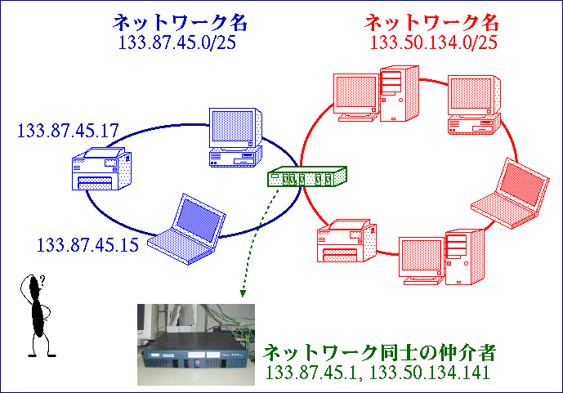
ゲートウェイ
ゲートウェイ：ネットワーク同士の仲介者
ネットワークアドレス
133.87.45.0/25
ネットワークアドレス
133.50.134.0/25
ゲートウェイアドレス
133.87.45.1
ゲートウェイアドレス
133.50.134.141

Slide 39
ブロードキャストアドレス
133. 87. 45. 255
= 10000101.01010111.00101101.11111111
ネットワーク全体へ同時にデータを送信するためのアドレス
  データを送信する際に送信先の計算機（MACアドレス）を知るために必要(後述)
ホスト部の bit が全て 1 の IP アドレス
  ネットワークアドレス(ホスト部が全て 0 )とともに, IP アドレスとしての使用が禁止されている

Slide 40
MAC アドレス
00:F3:A7:CC:5D:R2
Media Access Control Address
  物理アドレス, ハードウェアアドレス
ネットワークインターフェース層で認識されるアドレス
  最終的なデータの送信先の特定に使われる
  個々のネットワークデバイス に固有の番号

Slide 41
通信経路の設定( LAN 内部)

Slide 42
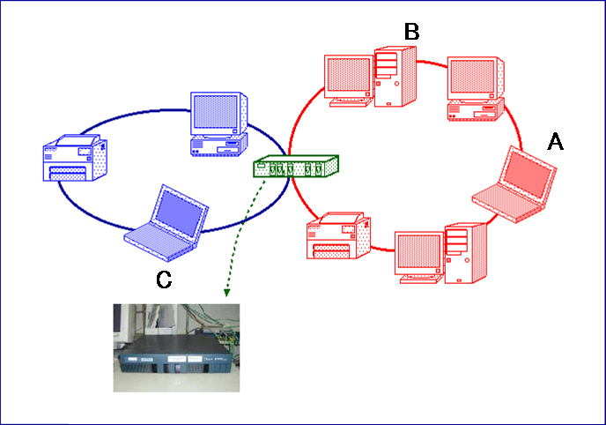
AがBに情報を送信する場合
AはBのIPアドレスは知っているが, Bがどの計算機か（MACアドレス）は知らない

Slide 43
AがBに情報を送信する場合
IP アドレスとサブネットマスクの論理積から, B が同一ネットワークにいると判定

Slide 44
AがBに情報を送信する場合
Aは相手(B)のIPアドレス情報をブロードキャストアドレスへ送信する

Slide 45
AがBに情報を送信する場合
Bは受け取った情報が自分宛だと知り,
B自身のMACアドレスを含む情報をAに返送する

Slide 46
AがBに情報を送信する場合
Aは送信したい情報を
取得したMACアドレスへ送信する

Slide 47
通信経路の設定( LAN 外部)

Slide 48
AがCに情報を送信する場合
AはCのIPアドレスは知っているが, Cがどの計算機か（MACアドレス）は知らない

Slide 49
AがCに情報を送信する場合
IP アドレスとサブネットマスクの論理積から, C が同一ネットワークにいないと判定

Slide 50
AがCに情報を送信する場合
C が同一ネットワーク内には存在しないことがわかったので, ゲートウェイに情報を送信しようとする

Slide 51
AがCに情報を送信する場合
AはゲートウェイのIPアドレス情報をブロードキャストアドレスへ送信する

Slide 52
AがCに情報を送信する場合
ゲートウェイは受け取った情報が自分宛だと知り,
ゲートウェイ自身のMACアドレスを含む情報をAに返送する

Slide 53
AがCに情報を送信する場合
Aは送信したい情報を
受け取ったMACアドレスへ送信する

Slide 54
AがCに情報を送信する場合
ゲートウェイは受け取ったCのIPアドレスの情報をブロードキャストアドレスに送信する

Slide 55
AがCに情報を送信する場合
Cは受け取った情報が自分宛だと知り, C自身のMACアドレス含む情報をゲートウェイに返送する

Slide 56
AがCに情報を送信する場合
さらに別のネットワークへの通信はこれの繰り返し
ゲートウェイは, Aから受け取った情報を
CのMACアドレスに転送する

Slide 57
IPv4 と IPv6
IPv4 (Internet Protocol version 4)
  現在多く使用されているプロトコル
  IP アドレスを 32 bit で表現
    約4.3 × 10⁹ 個のアドレスしかない
IPv6 (Internet Protocol version 6)
  次世代のインターネットプロトコル
  IP アドレスを 128 bit で表現
    約3.4 × 10³⁸ 個のアドレス
  機能性やセキュリティ性などの充実
  IPｖ4 と互換性がない
    別個に共存する技術が必要

Slide 58
本日のレクチャー内容
ネットワークの概要
ネットワークの分類
ネットワークの仕組み
  TCP/IP
  ネットワークパラメータ
  DNS

Slide 59
本日のレクチャー内容
ネットワークの概要
ネットワークの分類
ネットワークの仕組み
  TCP/IP
  ネットワークパラメータ
  DNS

Slide 60
DNS
～人に優しいネットワークを目指して～

Slide 61
Domain Name System
IP アドレス (ex. 133.87.45.15)
  コンピュータ同士が認識するための番号
  数字の羅列は「人間にとって」憶えづらい
  国や時代が変わっても読み方が変化しない・管理しやすい
ドメイン名 (ex. www.ep.sci.hokudai.ac.jp)
  人間が認識するための名前
  IP アドレスよりも「人間にとって」憶えやすい
  日常のウェブブラウジングやメールアドレスもこちらを利用
DNS(Domain Name System)
  人間が扱う時はドメイン名で
  計算機が扱う時は IP アドレスで

Slide 62
ドメイン名
www.ep.sci.hokudai.ac.jp
ホスト部 ドメイン部
構造は IP アドレスと一緒
ホスト部 (IP アドレスの「ホスト部」)
  計算機の「番地」
  管理者が自由に決定
ドメイン部 (IP アドレスの「ネットワーク部」)
  計算機の「都道府県・市町村」
  計算機が所属するネットワークの名称
  ネットワークを階層的に示している(ドメイン名空間)
    ep(惑星宇宙グループ). sci(理学部). hokudai(北大) . ac(学術関係). jp (日本)

Slide 63
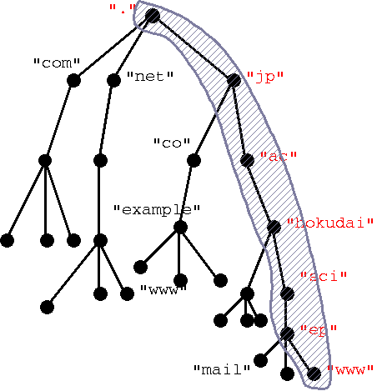
ドメイン名空間
www.ep.sci.hokudai.ac.jp の例

Slide 64
DNS サーバ
DNS サービスを提供する計算機
  IP アドレスとドメイン名の対応表を管理
  ドメイン名からIP アドレスを問い合わせ (逆も可)
通信相手のドメイン名だけでは通信できない
  DNS サーバの IP アドレスも事実上設定必須のパラメータ
返答:
133.50.160.50 !!
問い合わせ:
mail.ep.sci.hokudai.ac.jp
DNS サーバ
IP: 133.87.45.70

Slide 65
DNS の階層構造
全ての計算機の対応表は管理しきれない！
  同じ IP アドレスで複数のドメイン名を持つことも
ネットワーク毎に DNS サーバを置く
  ネットワーク内部の対応表を管理
問い合わせ対応も階層構造化
  最上位の DNS サーバに問い合わせ
    最上位の「ルートネームサーバ」は世界に 13 基
  徐々に下へ・・・

Slide 66
本日のまとめ(1)
コンピュータネットワーク
LAN, WAN, Internet
プロトコル, TCP/IP
  アプリケーション層, トランスポート層, インターネット層, ネットワークインターフェース層
  パケット, ポート

Slide 67
本日のまとめ(2)
ネットワークパラメータ
  IP アドレス, サブネットマスク, ネットワークアドレス, ゲートウェイアドレス, ブロードキャストアドレス, MAC アドレス
  ネットワーク部, ホスト部
  ゲートウェイ
DNS
  ドメイン名
  DNSサーバ
  DNSの階層構造

Slide 68
参考文献
竹下隆史. 村山公保. 荒井透. 苅田幸雄, マスタリング TCP/IP 入門編 第4版, オーム社, 平成20年6月30日 第6刷, ISBN 978-4-274-06677-1
高橋康人, INEX2011 2011/05/20 レクチャー資料, http://www.ep.sci.hokudai.ac.jp/~inex/y2011/0520/lecture/pub/
キーマンズネット, 第1回通信ネットワークの仕組み2007/11/05
http://www.keyman.or.jp/at/manage/nms/30002374/

